Slide 1
BÀI 3. ĐƯỜNG TIỆM CẬN CỦA ĐỒ THỊ HÀM SỐ
Chương I. Ứng dụng đạo hàm để khảo sát và vẽ đồ thị của hàm số
Môn Toán – Lớp 12 (Kết nối tri thức với cuộc sống)
Tiết 10 – 13 theo PPCT (T10 – T13) · Năm học 2026 – 2027
GV soạn: Trương Tử Trang – Trường THPT Vĩnh Thạnh

Slide 2
MỤC TIÊU BÀI HỌC
Nhận biết tiệm cận ngang, đứng, xiên
Tìm tiệm cận bằng giới hạn
Tìm tiệm cận xiên của phân thức
Giải thích ý nghĩa thực tiễn
Toán 12 · Bài 3. Đường tiệm cận của đồ thị hàm số 2

Slide 3
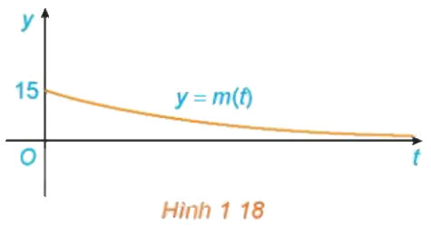
KHỞI ĐỘNG: CHẤT PHÓNG XẠ
$m(t)=15e^{−0,012t}$ (gam)
Khối lượng thay đổi ra sao?
Khi t rất lớn thì sao?
Đồ thị tiến sát một đường thẳng
Toán 12 · Bài 3. Đường tiệm cận của đồ thị hàm số 3

Slide 4
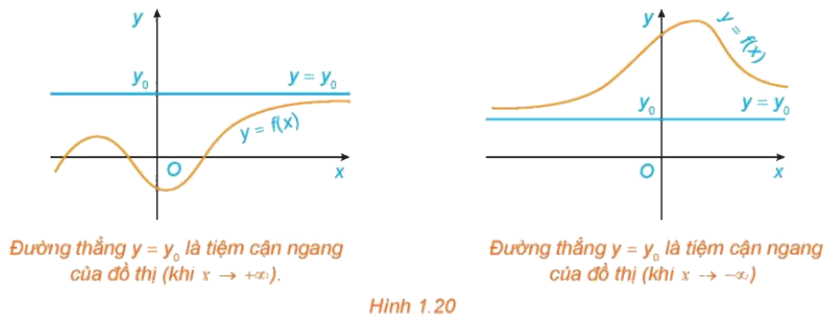
1. TIỆM CẬN NGANG
HĐ1: $MH=\frac{1}{x}→0$ khi $x→+∞$
Đường thẳng y = y₀: tiệm cận ngang
$\lim_{x→+∞}f(x)=y_{0}$ hoặc $\lim_{x→−∞}f(x)=y_{0}$
Toán 12 · Bài 3. Đường tiệm cận của đồ thị hàm số 4

Slide 5
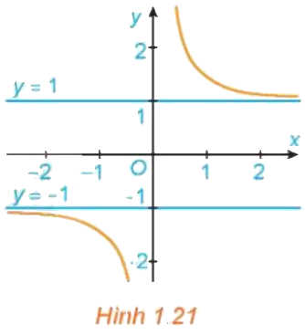
VÍ DỤ 1 – VÍ DỤ 2
Tìm tiệm cận ngang:
a) $y=\frac{3x−2}{x+1}$
b) $y=\frac{\sqrt{x^{2}+1}}{x}$
Luyện tập 1: $y=\frac{2x−1}{x−1}$
Gợi mở: Tính giới hạn khi x → ±∞
Toán 12 · Bài 3. Đường tiệm cận của đồ thị hàm số 5

Slide 6
VÍ DỤ 1 – VÍ DỤ 2 – LỜI GIẢI
$y=\frac{3x−2}{x+1}$: TCN y = 3
$y=\frac{\sqrt{x^{2}+1}}{x}$: hai TCN y = 1, y = −1
Luyện tập 1: $y=\frac{2x−1}{x−1}$: TCN y = 2
Chia tử, mẫu cho x, lấy giới hạn
Toán 12 · Bài 3. Đường tiệm cận của đồ thị hàm số 6

Slide 7
GIẢI BÀI TOÁN MỞ ĐẦU
$m(t)=15e^{−0,012t}$ (gam)
Khi t rất lớn, m(t) thế nào?
Tìm tiệm cận ngang của đồ thị
Toán 12 · Bài 3. Đường tiệm cận của đồ thị hàm số 7

Slide 8
GIẢI BÀI TOÁN MỞ ĐẦU – LỜI GIẢI
$\lim_{t→+∞}m(t)=0$
Khối lượng giảm dần về 0, luôn dương
TCN: trục Ot (y = 0)
Toán 12 · Bài 3. Đường tiệm cận của đồ thị hàm số 8

Slide 9
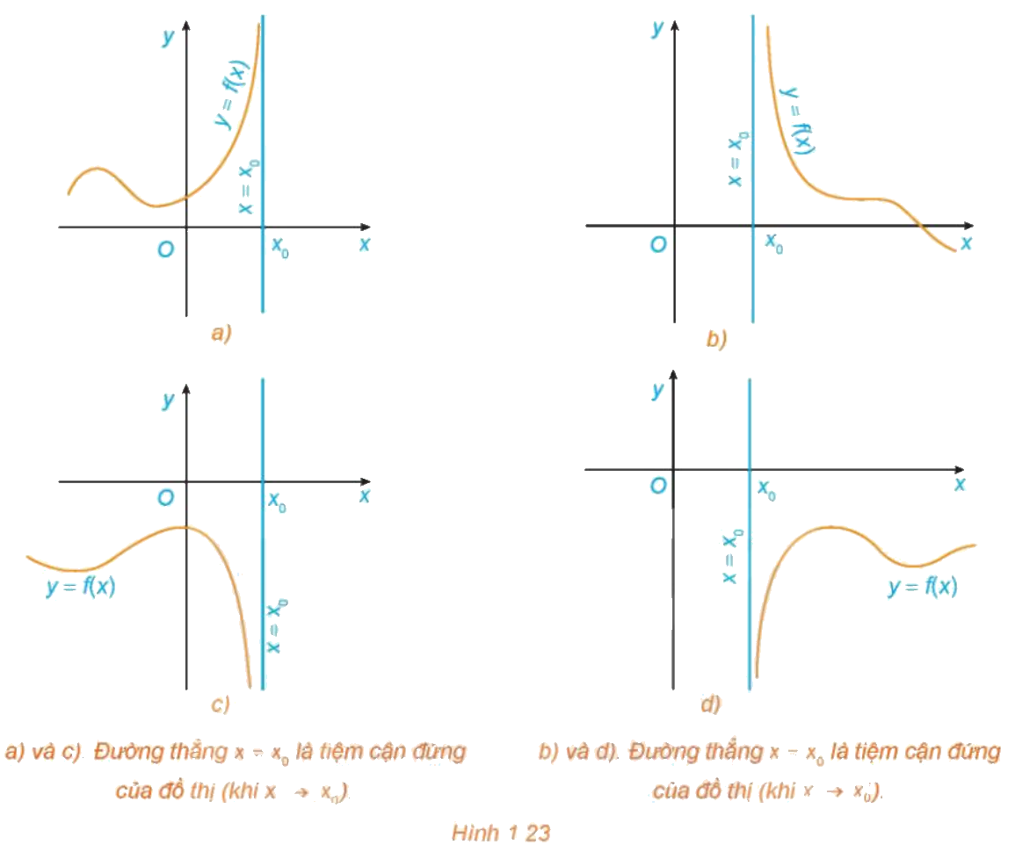
2. TIỆM CẬN ĐỨNG
HĐ2: $\frac{x}{x−1}→+∞$ khi $x→1^{+}$
Ví dụ 3: $y=\frac{3−x}{x+2}$: TCĐ x = −2
Ví dụ 4: $y=\frac{x^{2}+2}{x}$: TCĐ x = 0
$\lim_{x→x_{0}^{+}}f(x)=±∞$ hoặc $\lim_{x→x_{0}^{−}}f(x)=±∞$
Toán 12 · Bài 3. Đường tiệm cận của đồ thị hàm số 9

Slide 10
VẬN DỤNG: LOẠI BỎ TẢO ĐỘC
Chi phí $C(p)=\frac{45p}{100−p}$ (triệu đồng)
$0≤p<100$ (% tảo loại bỏ)
Tìm tiệm cận đứng
Có loại bỏ được 100% tảo?
Toán 12 · Bài 3. Đường tiệm cận của đồ thị hàm số 10

Slide 11
VẬN DỤNG – LỜI GIẢI
$C(p)=\frac{45p}{100−p}$ (triệu đồng), 0 ≤ p < 100
$\lim_{p→{100}^{−}}C(p)=+∞$: TCĐ p = 100
Không thể loại bỏ hoàn toàn tảo
Càng gần 100%, chi phí càng lớn
Toán 12 · Bài 3. Đường tiệm cận của đồ thị hàm số 11

Slide 12
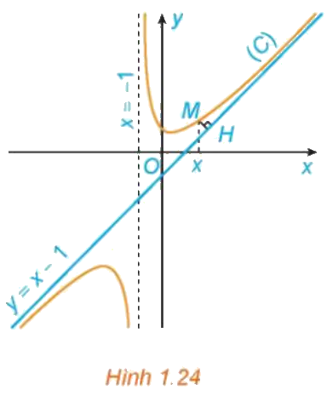
3. TIỆM CẬN XIÊN
HĐ3: $f(x)−(x−1)=\frac{2}{x+1}→0$
Ví dụ 5: $y=x+\frac{1}{x+2}$: TCX y = x
$\lim_{x→±∞}[f(x)−(ax+b)]=0$, a ≠ 0
$a=lim\frac{f(x)}{x}$; $b=lim[f(x)−ax]$
Toán 12 · Bài 3. Đường tiệm cận của đồ thị hàm số 12

Slide 13
VÍ DỤ 6: CHIA ĐA THỨC
Tìm tiệm cận xiên của đồ thị
$y=\frac{x^{2}−x+2}{x+1}$
Gợi mở: Chia tử cho mẫu
Toán 12 · Bài 3. Đường tiệm cận của đồ thị hàm số 13

Slide 14
VÍ DỤ 6: CHIA ĐA THỨC – LỜI GIẢI
$y=\frac{x^{2}−x+2}{x+1}=x−2+\frac{4}{x+1}$
$lim[f(x)−(x−2)]=0$
TCX: y = x − 2
Mẹo: chia đa thức lấy phần nguyên
Toán 12 · Bài 3. Đường tiệm cận của đồ thị hàm số 14

Slide 15
LUYỆN TẬP 1.18
Tìm các đường tiệm cận:
a) $y=\frac{3−x}{2x+1}$
b) $y=\frac{2x^{2}+x−1}{x+2}$
Toán 12 · Bài 3. Đường tiệm cận của đồ thị hàm số 15

Slide 16
LUYỆN TẬP 1.18 – LỜI GIẢI
$y=\frac{3−x}{2x+1}$: TCN $y=−\frac{1}{2}$, TCĐ $x=−\frac{1}{2}$
$y=\frac{2x^{2}+x−1}{x+2}=2x−3+\frac{5}{x+2}$
⇒ TCĐ x = −2, TCX y = 2x − 3
Toán 12 · Bài 3. Đường tiệm cận của đồ thị hàm số 16

Slide 17
TRẠM KIỂM CHỨNG AI
AI: $y=\frac{x−1}{x^{2}−1}$ có TCĐ x = ±1
AI: TCX của $\frac{2x^{2}+x−1}{x+2}$ là y = 2x + 5
Gợi mở: Tìm bước sai, giải thích, sửa lại
Toán 12 · Bài 3. Đường tiệm cận của đồ thị hàm số 17

Slide 18
TRẠM KIỂM CHỨNG AI – LỜI GIẢI
Tìm lỗi trong lời giải AI
AI: $y=\frac{x−1}{x^{2}−1}$ có TCĐ x = 1 và x = −1
AI: TCX của $\frac{2x^{2}+x−1}{x+2}$ là y = 2x + 5
$\lim_{x→1}y=\frac{1}{2}$ ⇒ x = 1 không là TCĐ
Tính lại b = −3: TCX y = 2x − 3
Toán 12 · Bài 3. Đường tiệm cận của đồ thị hàm số 18

Slide 19
NHIỆM VỤ NHÓM: LÒ SẤY CÀ PHÊ
Chi phí cố định 120 triệu đồng
Sấy mỗi tấn: 1,5 triệu đồng
$f(x)=\frac{1,5x+120}{x}$: tìm TCN, TCĐ
Thu số liệu cơ sở địa phương
Kiểm chứng bằng lệnh Asymptote
Nộp kèm Nhật ký sử dụng AI
Toán 12 · Bài 3. Đường tiệm cận của đồ thị hàm số 19

Slide 20
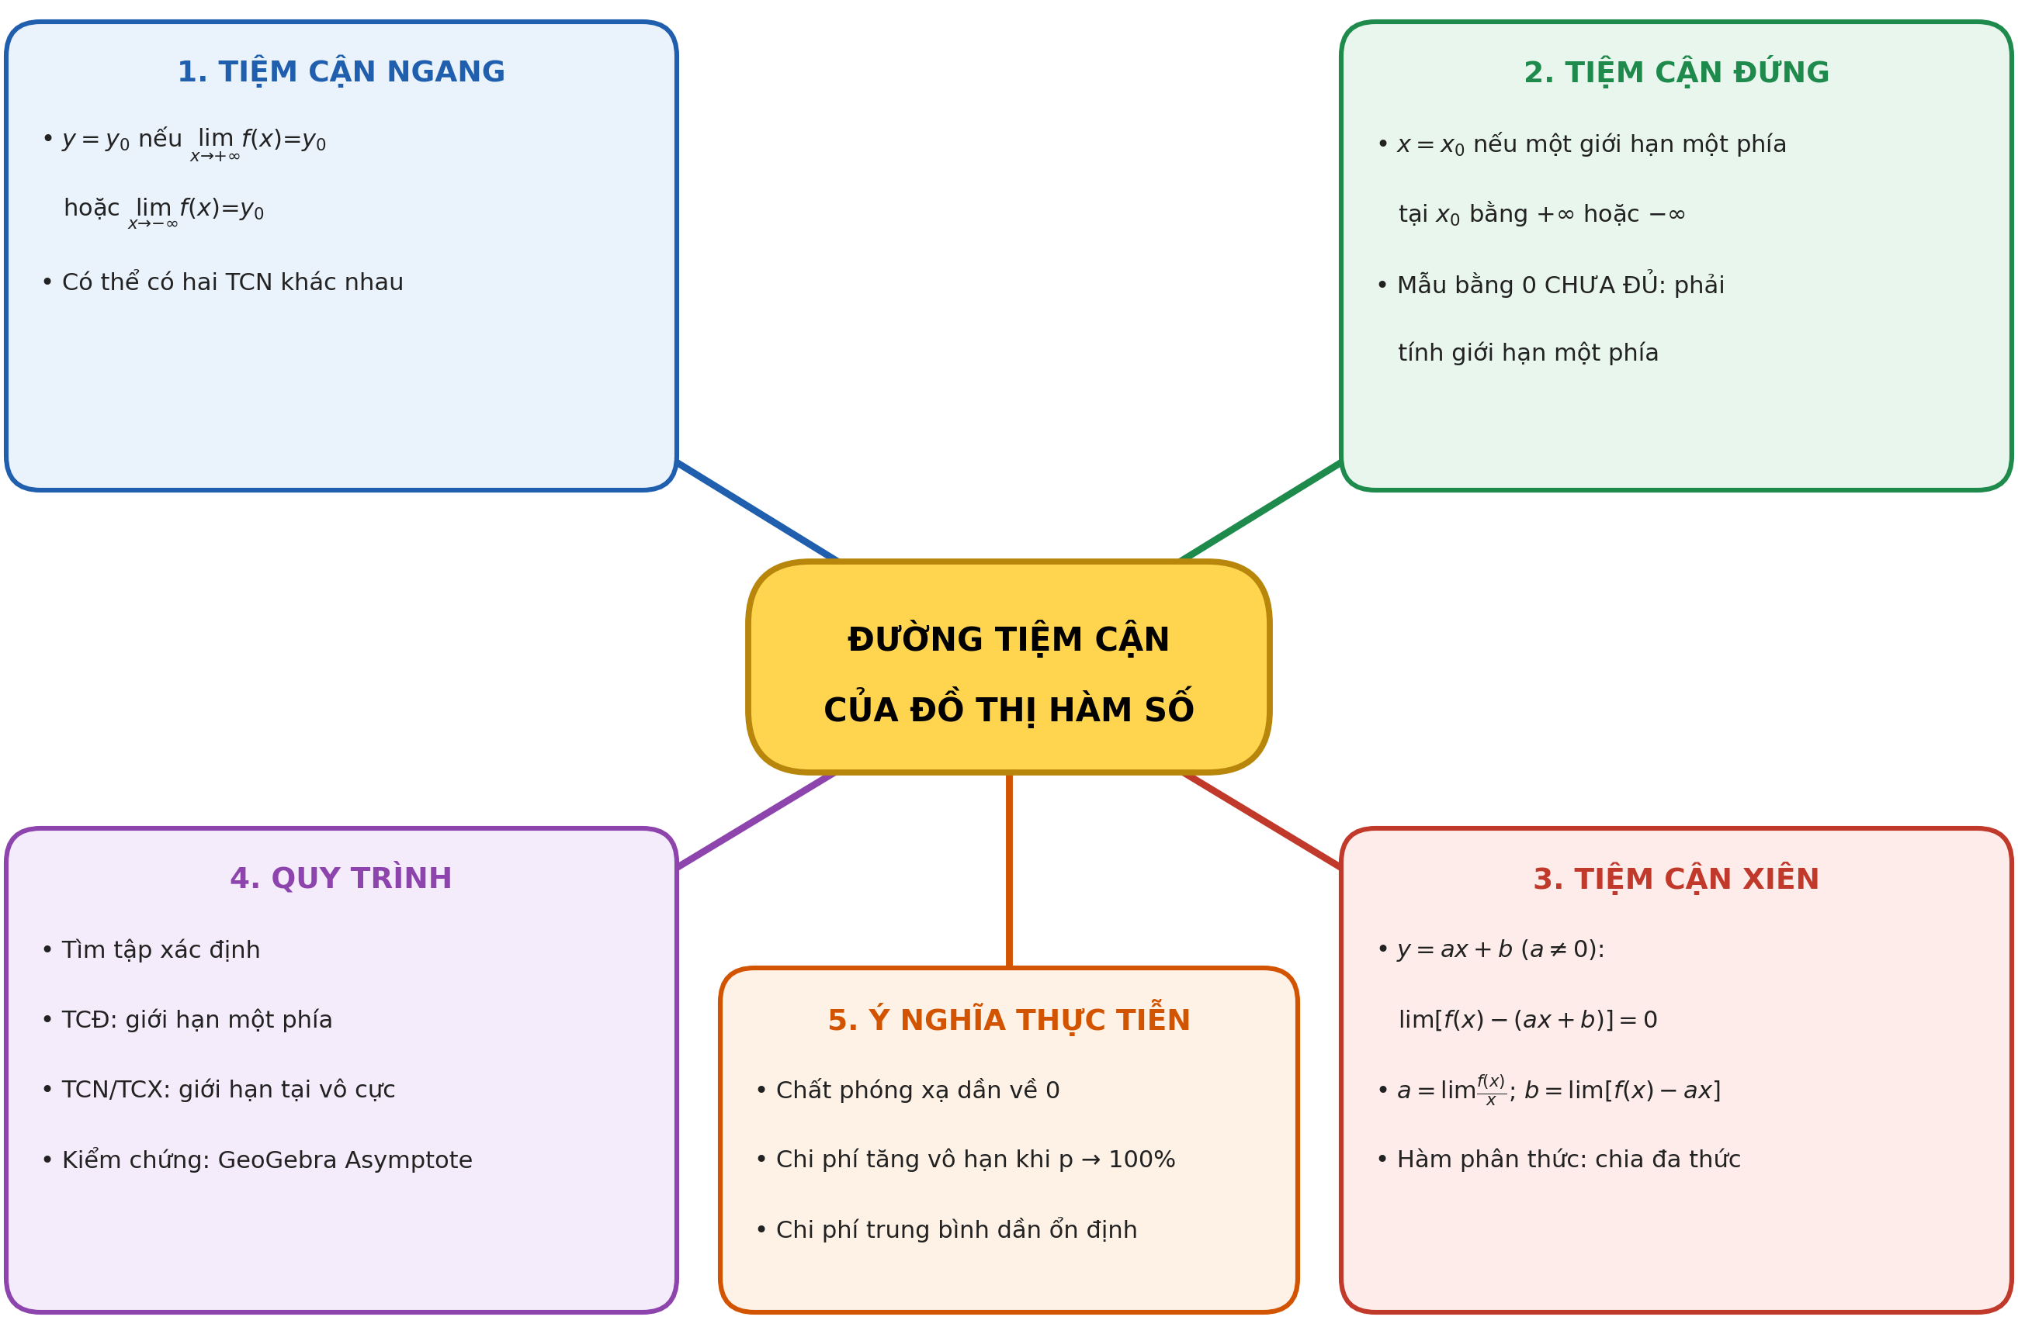
SƠ ĐỒ TƯ DUY BÀI HỌC
Toán 12 · Bài 3. Đường tiệm cận của đồ thị hàm số 20

Slide 21

BÀI TẬP CỦA BẠN
Quét mã QR bằng điện thoại
Nhập họ tên và lớp
7 câu – làm trong 7 phút
Nộp bài, xem lời giải
trangtu66.github.io/Taode_thi_online/cc_bai3_t12.html
Toán 12 · Bài 3. Đường tiệm cận của đồ thị hàm số 21

